Slide 1
Arquiteturas Paralelas e Distribuídas
Programação Paralela e Distribuída
Eduardo Furlan Miranda

Slide 2
Programação Paralela e Distribuída
O desafio: aplicações modernas exigem alto desempenho, escalabilidade e confiabilidade
A solução: sistemas paralelos e distribuídos, quebrando as barreiras do processamento sequencial
Como funciona: execução simultânea de tarefas (paralelismo) e coordenação entre múltiplos computadores (distribuição)
Benefícios: melhor tempo de resposta, maior capacidade de processamento, tolerância a falhas

Slide 3
Programação Paralela e Distribuída
Programação Paralela
  Aplicações que exigem alto desempenho em um único sistema
  Problemas que podem ser divididos em subproblemas independentes
  Processamento de grandes volumes de dados
Programação Distribuída
  Sistemas de grande escala com alta disponibilidade
  Aplicações que exigem tolerância a falhas
  Cálculos intensivos que podem ser divididos em partes independentes

Slide 4
Motivação
Necessidade de maior poder computacional
Limitações do processamento sequencial
Aplicações que exigem alta performance
  Fim da Lei de Moore
    A busca por alternativas ao aumento da velocidade dos processadores impulsiona o paralelismo

Slide 5
Programação Paralela
Aplicações são executadas paralelamente
Em um mesmo processador
Em uma máquina multiprocessada
Em um grupo de máquinas interligadas que se comporta como uma só máquina

Slide 6
Programação Distribuída
Aplicações são executadas em máquinas diferentes interligadas por uma rede
Intranets
Internet
Outras redes públicas ou privadas

Slide 7
Programação Paralela e Distribuída
A combinação de hardware paralelo (multi-core/multi-processador),
  sistemas operacionais que gerenciam threads (e processos) eficientemente
    e bibliotecas que abstraem a complexidade da programação paralela
      permite a execução simultânea de partes de um mesmo programa,
        explorando o paralelismo para aumentar o desempenho

Slide 8
Programação Paralela e Distribuída
A escolha entre programação paralela e distribuída
  depende das características específicas da aplicação
    tamanho do problema
    recursos disponíveis
    requisitos de desempenho
Em muitos casos, uma combinação de ambas as abordagens pode ser utilizada para obter o melhor resultado

Slide 9
Arquiteturas
Memória Compartilhada (Multicore/SMP).
Memória Distribuída (Clusters).
Modelos híbridos.
Cliente-Servidor.
Peer-to-Peer (P2P).
Computação em Nuvem.

Slide 10
Tipos de Arquiteturas Paralelas
Memória Compartilhada (Multiprocessadores)
  Múltiplos processadores acessam a mesma memória
  Comunicação rápida e eficiente
  Ex.: Sistemas multi-core, servidores SMP
Memória Distribuída (Multicomputadores)
  Cada processador tem sua própria memória
  Comunicação por troca de mensagens
  Ex.: Clusters, computação em nuvem

Slide 11
Programação Paralela e Distribuída
Computação Paralela
  Memória Compartilhada
    Vários processadores acessam a mesma área de memória
  Comunicação implícita
    Leitura e escrita em memória compartilhada
  Ex.: Threads dentro de um mesmo processo
Computação Distribuída
  Memória Distribuída
    Cada processador possui sua própria memória local
  Comunicação explícita por troca de mensagens
  Ex.: Computadores conectados em uma rede

Slide 12
Diferenças entre Paralelo e Distribuído
Acoplamento (forte vs. fraco)
Comunicação (memória compartilhada vs. mensagens)
Escopo (único sistema vs. múltiplos sistemas)

Slide 13
Desafios
Gerenciamento de concorrência
  Condições de corrida
    múltiplos threads acessando o mesmo dado compartilhado
  Deadlocks (impasses)
    threads ficam bloqueados esperando uns pelos outros
Comunicação e sincronização
Tolerância a falhas
Escalabilidade

Slide 14
Aplicações
Simulações científicas
Processamento de Big Data
Computação gráfica e renderização
Sistemas de tempo real (ex.: SCADA)
Processamento de linguagem natural
Meteorologia

Slide 15
Programação concorrente
Paradigma de programação que se concentra na execução (aparente) simultânea de múltiplas tarefas
Conjunto de programas sequenciais ordinários que são executados em uma abstração de paralelismo
Pode não ser executado simultaneamente
  Ex.: SO alternando rapidamente (timeslicing)
Melhora desempenho, responsividade, e aproveitamento de recursos

Slide 16
Como obter alto desempenho
Aumento do desempenho do núcleo do processador
  Aumento do clock ⇒ aumento de temperatura
  Melhorias na arquitetura
Processamento Paralelo
  Múltiplas unidades de processamento
  Paralelização da aplicação

Slide 17
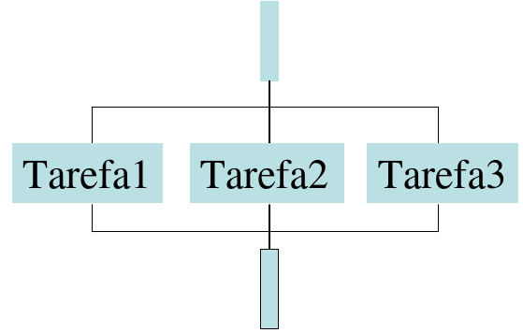
Processamento Paralelo
Utilização de múltiplos processadores

Slide 18
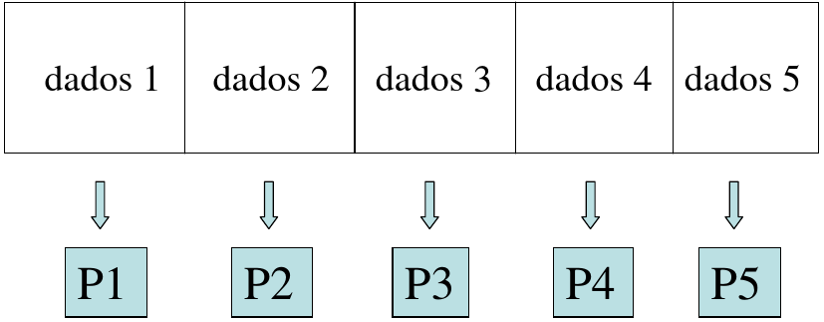
Processamento Paralelo
Paralelismo de dados

Slide 19
Hardware para Computação Paralela
CPUs Multi-core: Processadores com múltiplos núcleos para executar tarefas simultaneamente
  Ex.: Intel Core i9, AMD Ryzen 9
GPUs: Processadores com milhares de núcleos para processamento paralelo massivo
  Ex.: NVIDIA GeForce RTX 4090, AMD Radeon RX 7900 XTX.

Slide 20
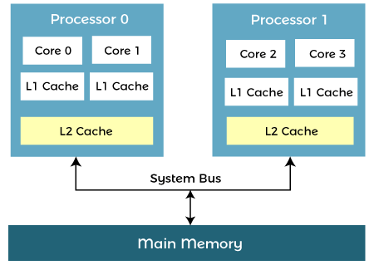
Multi-core

Slide 21
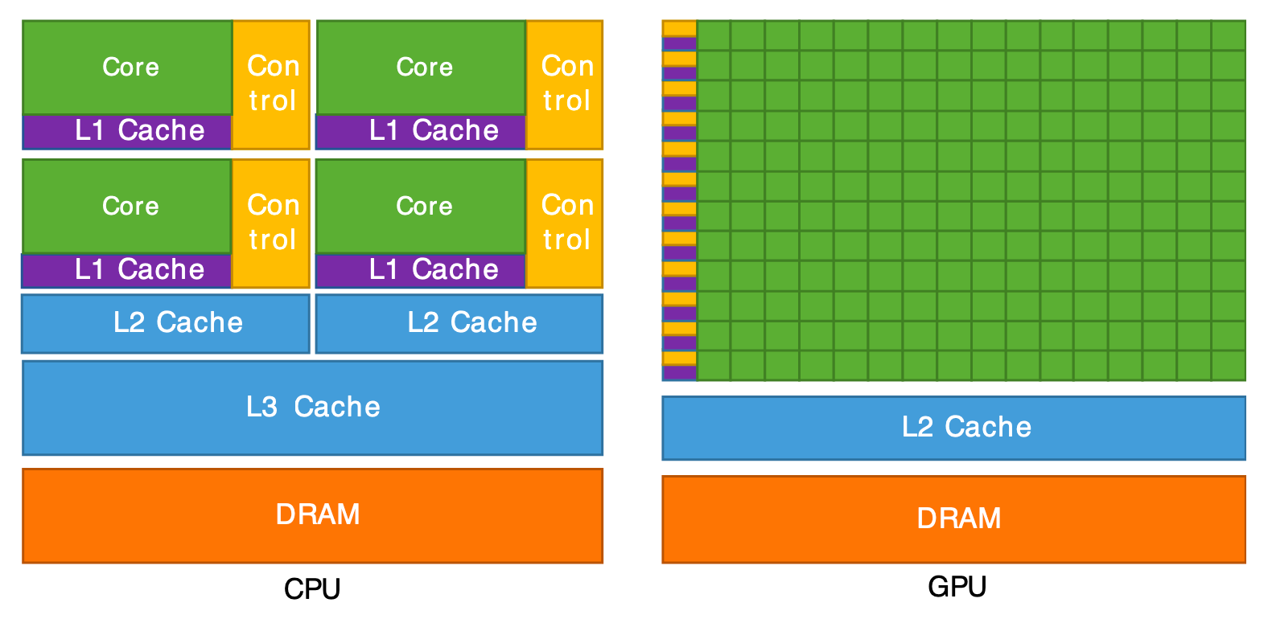
CPU x GPU

Slide 22
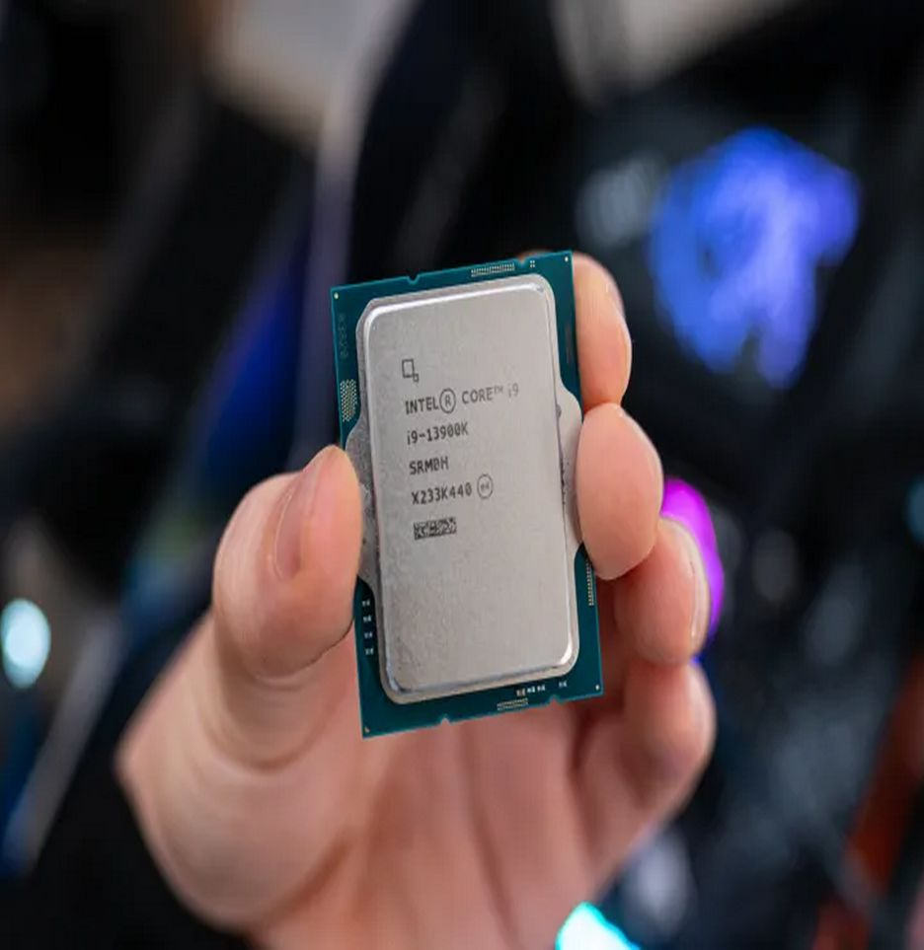
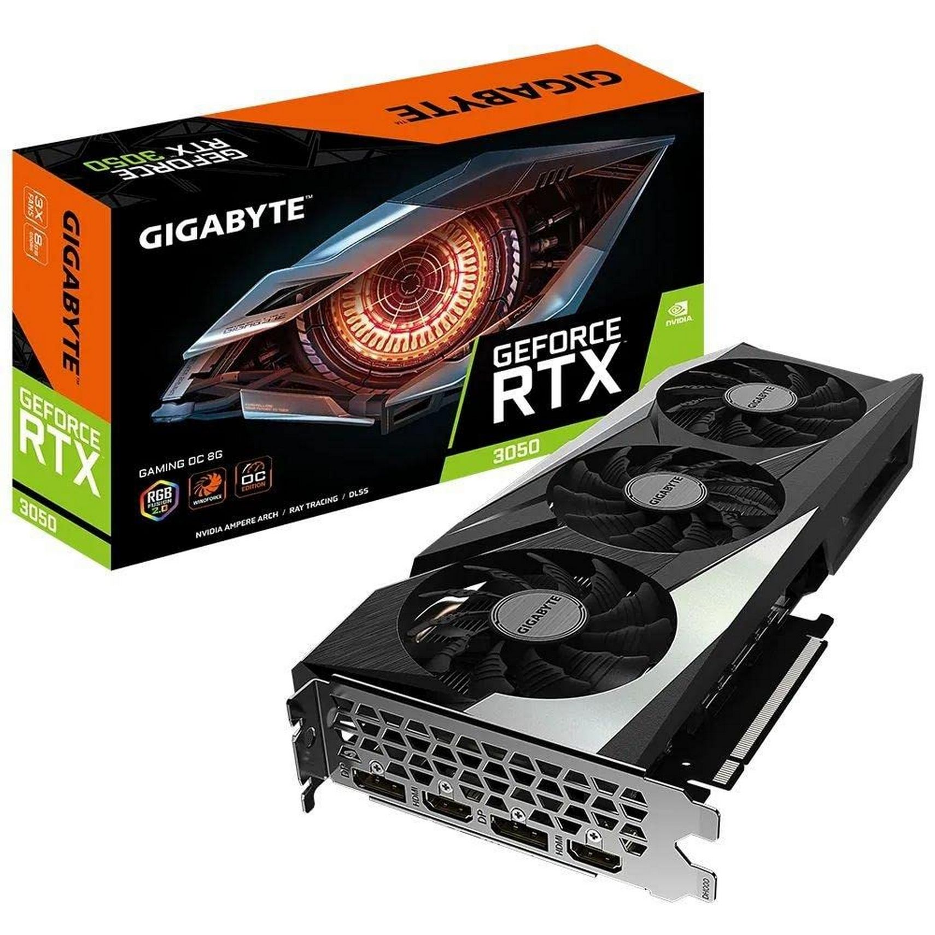
CPU x GPU

Slide 23
Arquiteturas Paralelas: Classificação
Classificação de Flynn (SIMD/MIMD)
  SIMD (Single Instruction, Multiple Data)
    Múltiplos processadores executam a mesma instrução simultaneamente sobre diferentes conjuntos de dados
      Processadores vetoriais, GPUs (para certas operações)
  MIMD (Multiple Instruction, Multiple Data)
    Múltiplos processadores executam instruções diferentes sobre diferentes conjuntos de dados
      Multiprocessadores (Memória Compartilhada)
      Multicomputadores (Memória Distribuída)

Slide 24
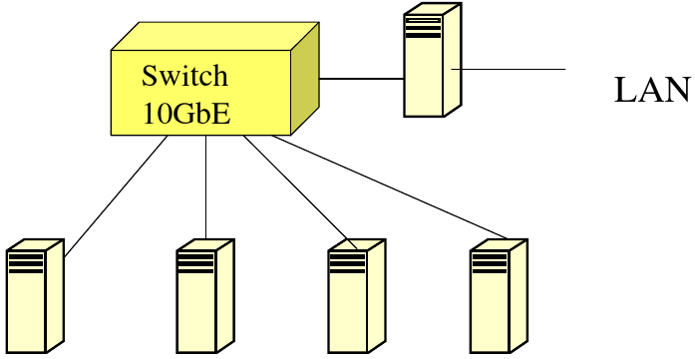
Cluster

Slide 25
Programação para Memória Compartilhada (Multicore/Multiprocessadores)
Modelo
  Threads (linhas de execução dentro de um processo)
APIs e Bibliotecas
  OpenMP: Diretivas e funções para paralelismo em C/C++ e Fortran. Simplifica a programação paralela em loops e outras regiões de código
  Pthreads (POSIX Threads): API padrão POSIX para programação com threads em C/C++. Oferece maior controle, mas exige mais código manual

Slide 26
Programação para Memória Distribuída (Clusters/Multicomputadores)
Modelo
  Troca de mensagens entre processos independentes
API e Padrão
  MPI (Message Passing Interface): Padrão para comunicação entre processos em sistemas distribuídos
Implementações de MPI
  MPICH: Implementação popular e portável
  Open MPI: Outra implementação amplamente utilizada, com bom desempenho e recursos avançados

